Slide 2
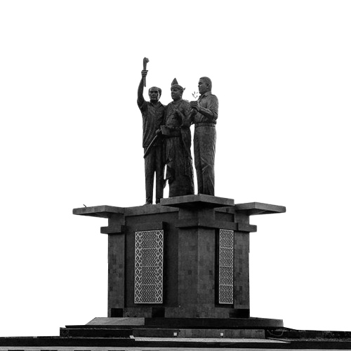
DASAR HUKUM
1. | Undang-Undang Nomor 40 Tahun 2009 tentang Kepemudaan
2. | Peraturan Pemerintah Nomor 41 Tahun 2011 tentang Pengembangan Kewirausahaan dan Kepeloporan Pemuda, serta Penyediaan Prasarana dan Sarana Kepemudaan
3. | Peraturan Presiden Nomor 66 Tahun 2017 tentang Koordinasi Strategis Lintas Sektor Penyelenggaraan Pelayanan Kepemudaan
4. | Peraturan Menteri Pemuda dan Olahraga Nomor 0944 Tahun 2015 tentang Tata Cara Pemberian Fasilitasi Pengembangan Kewirausahaan Pemuda
5. | Peraturan Menteri Keuangan Nomor 102 Tahun 2024 tentang Perubahan atas Peraturan Menteri Keuangan Nomor 110 Tahun 2023 tentang Indikator Tingkat Kinerja Daerah dan Petunjuk Teknis Bagian Dana Alokasi Umum yang ditentukan penggunaannya

Slide 3
PROGRAM KEGIATAN YANG MENDUKUNG DASA CITA GUBERNUR DAN WAKIL GUBERNUR NTT
NO. | KEGIATAN | JUMLAH ANGGARAN (Rp) DAU - SG | KET.
1. | Koordinasi, sinkronisasi dan penyelenggaraan peningkatan kapasitas daya saing pemuda pelopor Provinsi | Rp. 1.850.000.000,- | Kegiatan berupa pelatihan kepada pemuda (laki-laki dan perempuan) usia 16-30 Tahun, Bantuan permodalan, Youth Campaign dan Inkubator Bisnis
2. | Koordinasi, sinkronisasi dan penyelenggaraan pengembangan kewirausahaan pemuda bagi wirausaha muda tingkat Provinsi | Rp. 3.100.000.000,-
 | TOTAL | Rp. 4.950.000.000,-

Slide 4
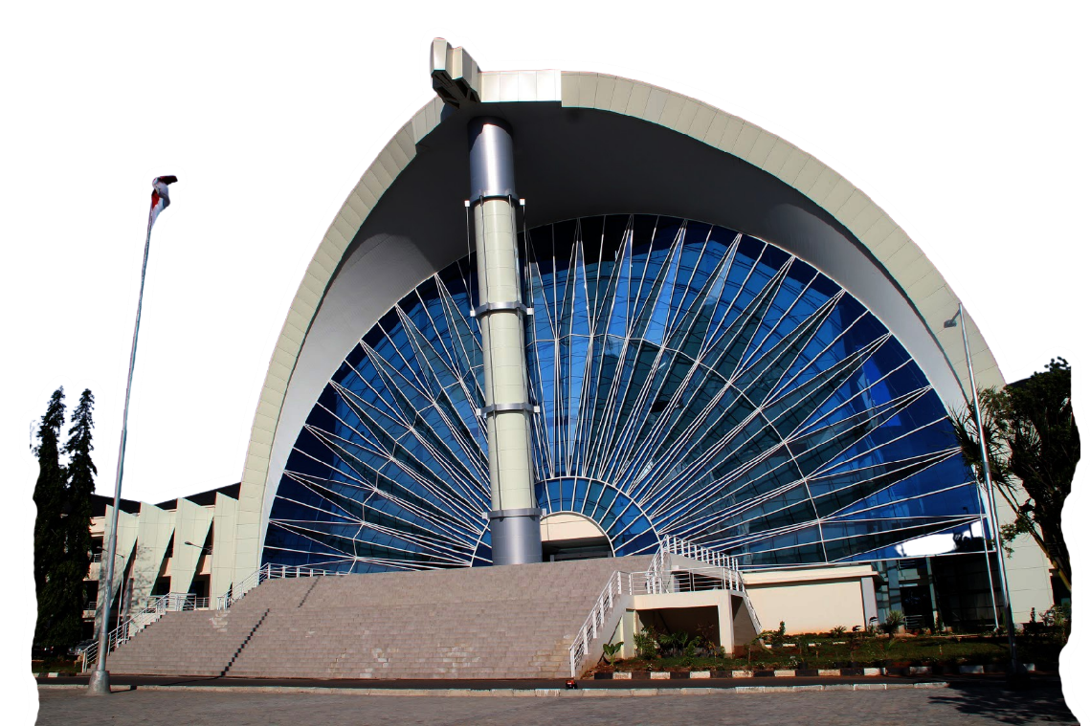
PETUNJUK TEKNIS KEGIATAN PELATIHAN
NO. | KEGIATAN | KET
1. | Pelatihan Kriya: Handycraf perca tenun, Handycraf anyaman, Handycraf ukiran meubeler Pelatihan Desain Grafis Pelatihan bagi Konten Kreator Pelatihan Desain Fashion Pelatihan Kuliner pangan lokal | Kegiatan berupa pelatihan kreativitas kepada pemuda (laki-laki dan perempuan) serta bantuan permodalan sesuai Undang-undang No. 40 Tahun 2009 tentang Kepemudaan
2. | Pemberian materi, Pendampingan, Pembimbingan, Kemitraan, Promosi dan Bantuan akses permodalan
3. | Persiapan : Seleksi lokasi, Sosialisasi kepada pemangku kepentingan di lokasi terseleksi, Seleksi peserta. Syarat : Pemuda berusia 16-30 tahun Memiliki KTP setempat yang masih berlaku Sehat jasmani rohani, bebas dari NAPZA Tidak sedang terlibat kriminalitas dan kasus hokum Memiliki komptensi minimal di bidang terkait

Slide 5
Juknis Pelaksanaan Kegiatan Youth Campaign dan Inkubator Bisnis di NTT Tahap Persiapan (Input). a. Identifikasi Sasaran Kegiatan. Target Peserta: 100 pemuda pengusaha (laki-laki dan perempuan) dari 8 daerah otonom di NTT (Kota Kupang, Kabupaten Kupang, TTS, TTU, Belu, Malaka, Alor dan Ende).
No. | Kab/Kota |  |  | Rencana Peserta | Keterangan
1. | 1. | Kota Kupang | Kota Kupang | 20 | Tempat pelaksanaan Kota Kupang
 | 2. | Kabupaten Kupang | Kabupaten Kupang | 10
 | 3. | Kab. TTS | Kab. TTS | 5
 | 4. | Kab. TTU | Kab. TTU | 5
 | 5. | Kab. Belu | Kab. Belu | 5
 | 6. | Kab. Malaka | Kab. Malaka | 5
2. | Kab. Alor |  |  | 25 | Tempat pelaksanaan Kota Kalabahi
3. | Kab. Ende |  |  | 25 | Tempat pelaksanaan Kota Ende
 |  | Jumlah |  | 100

Slide 6
Kriteria Seleksi :
Memiliki minat dan usaha di bidang teknologi informasi (IT) dan industri kreatif (periklanan, desain, fashion, kuliner, dll.).
Memiliki potensi pengembangan usaha.
Keterwakilan gender (60% laki-laki, 40% perempuan).
Dinas Pemuda dan Olahraga Kabupaten/Kota dapat mengusulkan peserta namun tetap diverifikasi kembali oleh Dinas Pemuda dan Olahraga Provinsi NTT.
b. Persiapan Logistik
Tempat Kegiatan : Kota Kupang, Kota Kalabahi dan Kota Ende.
Alat dan Bahan :
Perangkat presentasi (proyektor, laptop), diadakan di kupang
Modul pelatihan (cetak dan digital), diadakan di kupang
Komputer jinjing, (sewa atau memakai inventaris dinas)
Akses internet stabil (diadakan di tempat pelatihan)
Ruang pertemuan nyaman dan
Peralatan dokumentasi.
Papan flip chart dan clipper
Kertas flip chart, meta plan, posh it.
Spidol white board
Isolasi double tape, lem

Slide 7
c. Penyusunan Materi Pelatihan
Materi pelatihan disusun berdasarkan kebutuhan peserta, meliputi
Pengembangan produk kreatif.
Manajemen keuangan.
Pemasaran digital (media sosial, SEO, marketplace).
Jaringan dan kolaborasi bisnis.
Serta materi lainnya seperti yang akan dijelaskan pada tahap pelaksanaan
d. Rekrutmen Narasumber dan Fasilitator
Mendatangkan Narasumber dan konselor berpengalaman di bidang kewirausahaan, teknologi, dan industri kreatif.
Memastikan Narasumber memiliki pengalaman dalam pendampingan usaha rintisan.
2. Tahap Pelaksanaan (Proses)
a. Seleksi/Kurasi Peserta
Proses seleksi dilakukan melalui :
Pengumpulan proposal usaha dari calon peserta.
Wawancara untuk menilai motivasi dan kesiapan peserta.
Penetapan 100 peserta terpilih dengan komposisi gender yang seimbang.

Slide 8
b. Pelatihan Intensif (5 Hari; jadwal tentative)
Hari 1 :
Sesi 1: Pembukaan dan pengenalan program.
Sesi 2: Narkoba dan Human Trafficking.
Sesi 3: Pernikahan Dini dan Kekerasan Dalam Rumah Tangga
Hari 2 :
Sesi 4: Pengembangan Produk Kreatif (inovasi dan desain produk).
Sesi 5: Manajemen Keuangan (pengelolaan modal dan perencanaan keuangan).
Hari 3 :
Sesi 6: Pemasaran Digital (teknik promosi menggunakan media sosial, SEO, dan marketplace).
Sesi 7: Jaringan dan Kolaborasi (membangun jaringan bisnis lokal dan nasional).
Hari 4 :
Sesi 8: Identifikasi potensi Bisnis
Sesi 9: Coaching clinic Pembuatan Bisnis Plan
Hari 5 :
Sesi 10: Praktek Pembuatan Bisnis Plan
Penutupan dan pembagian modul pelatihan.

Slide 9
3. Tahap Produk (Output dan Outcome)
a. Output
100 Pemuda Pengusaha Terlatih:
Memiliki rencana bisnis yang jelas dan aplikatif.
Terbentuknya platform komunitas online untuk berbagi pengalaman dan jaringan.
E-book/Modul Pelatihan:
Berisi materi kewirausahaan dan pemasaran digital untuk digunakan peserta dan calon peserta lainnya.
b. Outcome
Peningkatan Keterampilan Bisnis:
Peserta mampu mengelola usaha dengan lebih baik, termasuk inovasi produk dan pemasaran digital.
Pengurangan Kemiskinan:
Terciptanya lapangan kerja baru melalui usaha rintisan peserta.
Peningkatan Indeks Pembangunan Pemuda (IPP) :
Partisipasi ekonomi pemuda meningkat, mendorong IPP NTT dari 54,33 (2022) menuju target 55 pada tahun berikutnya.

Slide 10
DINAS KEPEMUDAAN DAN OLAHRAGA
PROVINSI NUSA TENGGARA TIMUR
Terima
Kasih

